Slide 2
TEMPO DE RECORDAR

Slide 3
Oração
Evangelização Discipuladora
Plantação de Igreja
Formação de Líderes
Compaixão e Graça

Slide 4
A LIDERANÇA DO PGM

Slide 5
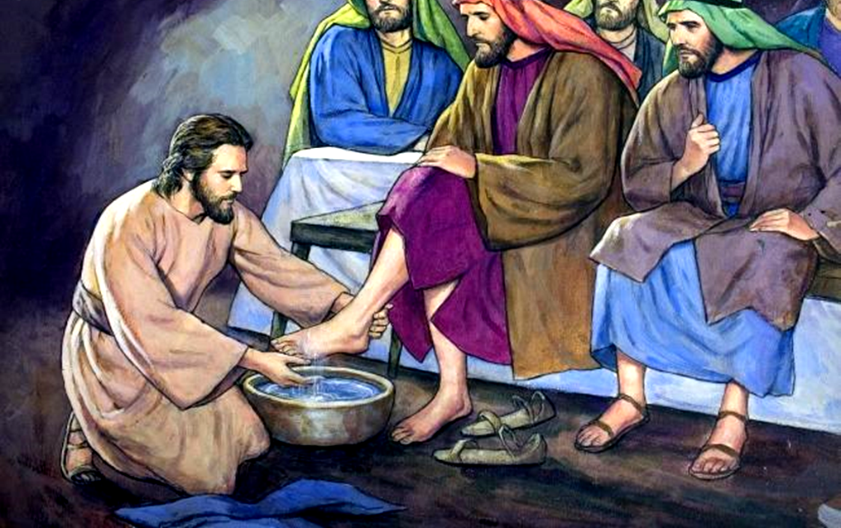
Jesus: o nosso maior exemplo de
Liderança

Slide 6
O EXEMPLO DE CRISTO
Deixemo-nos moldar pelo Senhor para que sejamos líderes como Ele, encorajadores e servos.

Slide 7
O EXEMPLO DE CRISTO
“Tende em vós o mesmo sentimento que houve em Cristo Jesus, que, existindo em forma de Deus, não considerou o fato de ser igual a Deus algo a que devesse se apegar, mas, pelo contrário, esvaziou a si mesmo, assumindo a forma de servo e fazendo-se semelhante aos homens. Assim, na forma de homem, humilhou a si mesmo, sendo obediente até a morte, e morte de cruz” Filipenses 2.5-8

Slide 8
CARACTERÍSTICAS DE UM BOM LÍDER DE PGM

Slide 9
CARACTERÍSTICAS
Testemunho cristão exemplar
Direção do Espírito Santo
Consciência de missão
Vida devocional consistente
Submissão a liderança

Slide 10
ATRIBUIÇÕES DE UM LÍDER DE PGM

Slide 11
ATRIBUIÇÕES
Estabelecer Alvos
Confiar sempre em Deus
Vigiar o inimigo
Esperar milagres
Trabalhar em equipe

Slide 12
ATRIBUIÇÕES
Investir tempo com os membros
Valorizar visitantes
Identificar e desenvolver líderes
Estar preparado para o encontro
Ir atrás dos faltantes

Slide 13
MULTIPLICANDO A LÍDERANÇA

Slide 14
MULTIPLICANDO A LÍDERANÇA
Ore e busque orientação de Deus
Veja cada um como um possível líder
Não seja precipitado
Envolva a liderança do ministério

Slide 15
MULTIPLICANDO A LÍDERANÇA
Seja transparente
Considere o coração
Envie pessoas para o treinamento
Prepare alguém para ser o auxiliar

Slide 16
O maior desafio do líder de PGM não é multiplicar o grupo, mas formar um novo líder, pois só assim poderá experimentar a verdadeira liderança discipuladora.

Slide 17
COMO SE TORNAR UM LÍDER?

Slide 18
COMO SE TORNAR UM LÍDER?
Sendo discipulado
Participação ativa
Ajudando em um PGM
Concluindo o treinamento de líder

Slide 19
1 – Quais são as principais características de um bom líder de PGMs?
2 – Comente o que você entendeu desta frase: “O maior desafio do líder de PGM não é multiplicar o grupo, mas formar um novo líder”.

